Slide 1
1800-1870-YILLARDA AFRIKA XALQLARI
8-sinf Jahon tarixi

Slide 2
QIZIQARLI MA’LUMOTLAR
Afrika haqida nimalarni bilasiz?
1. | Janubiy Afrika Respublikasida qish juda sovuq keladi. Ammo hech qachon qor yog‘maydi.
2. | Ma'lumotlarga qaraganda, Pushkinning ajdodlari efiopiyalik bo‘lgan ekan. Shuning uchunmi, efiopiyaliklar Pushkinni o‘z shoiri sifatida qadrlaydi.
3. | Eng pakana xalqlar bo‘lmish pigmeylar Afrikada yashaydi. Ularning o‘rtacha bo‘yi 135 santimetrga teng.
4. | Afrika odamlar eng kam umr ko‘radigan qit'a hisoblanadi. Bu yerda erkaklar o‘rtacha 50, ayollar 48 yil umr ko‘radi.
5. | Jazoirda g‘alati bir ko‘l bor. Ko‘lda suv o‘rniga siyoh oqadi.
6. | Afrikada «yalang‘och yerqazir» deb nomlangan kemiruvchi yashaydi. Uning to‘qimalari hech qachon qarimaydi. Kemiruvchi o‘rtacha 70 yil umr ko‘radi. Tanasi hech qanaqangi og‘riqni his qilmaydi.

Slide 3



O‘tilgan mavzuni mustahkamlash
(1800 – 1870-yillarda Eron va Afg‘oniston)
1-topshiriq. Qaysi biri to‘g‘ri? Mulohaza qiling.
1
2
1
2
1747-yili afgֹ‘on qabila xonlarining jirg‘asi abdali qabilasi sardori Mahmudxonni shoh deb e’lon qildi.
1747-yili afgֹ‘on qabila xonlarining jirg‘asi Abdali qabilasi sardori Ahmadxonni shoh deb e’lon qildi.
1826-yili Do‘st Muhammadxon Afg‘oniston taxtini egalladi va o‘zini amir deb e’lon qildi.
1827-yili Do‘st Muhammadxon Afg‘oniston taxtini egalladi va o‘zini amir deb e’lon qildi.
1
2
1856-yili Eron Qandahor shahrini bosib oldi.
1856-yili Eron Hirot shahrini bosib oldi.

Slide 4
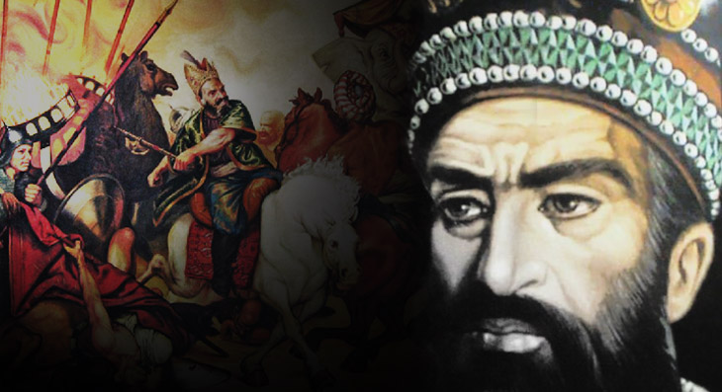
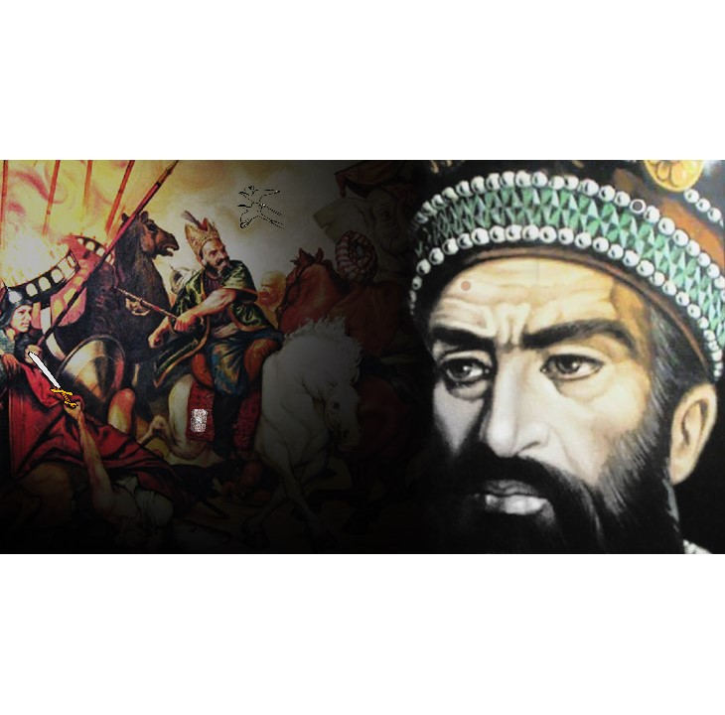
2-topshiriq. Quyidagi Eron shohi Nodirshoh tasvirlangan 2 rasmdagi 5 ta farqni toping.

Slide 5
Faollashtiruvchi savollar
XIX asrda Afrikada qanday davlatlar mavjud edi?
Mustamlakachilik davrida qaysi davlatlar o‘z mustaqilligini saqlab qola oldi?
Afrikadagi mustamlakachilik jarayonlarining oqibatlari qanday bo‘ldi?

Slide 6
Qit’adagi holat
Efiopiya
Misr
Tunis
G‘arbiy Afrikadagi eng qadimgi davlatlar
Gana
Mali
Eng muhim qul savdosi bazalari
Angola
Mozambik
XIX asrda Afrikaning feodal monarxiya davlatlari
Marokash
Sudan
Madagaskar

Slide 7
LIBERIYA VA EFIOPIYA
Afrikada faqatgina Liberiya va Efiopiyagina o‘z mustaqilligini saqlab qola olgan.
Liberiya
AQSHda ozodlikka erishgan qullarni joylashtirish uchun Monroviya manzilgohi tashkil etiladi.
U yerga joylashgan sobiq qullar manzilgoh hududini tobora kengaytirib bordilar va 1847-yilda Liberiya davlati tuzilganligi e’lon qilindi.
Bu davlatda G‘arbiy Yevropa va Shimoliy Amerikadagi ilg‘or tartib-qoidalar joriy etildi.
Efiopiya
XIX asrda Efiopiyada O‘rta asrlar munosabatlari hukm surardi. Knyazliklar nomigagina markaziy hokimiyatni tan olardi.
Shunday sharoitda kichik yer egasining o‘g‘li Kassa Efiopiyani yagona davlatga birlashtirdi va 1855-yili o‘zini imperator deb e’lon qildi.
Buyuk Britaniyaning aralashuvi bilan 1867-yili Kassa hokimiyati ag‘darildi. Lekin davlat o‘z mustaqilligini saqlab qola oldi.

Slide 8
Janubiy Afrikaning mustamlakaga aylantirilishi
Mahalliy aholi burlar deb atalardi.
XIX asr boshlarida Buyuk Britaniya Janubiy Afrikadagi Kap koloniyasini bosib oldi.
Burlar nemis, fransuz, gollandlarning avlodlari edi
Bosqin natijasida burlar u yerlardan ko‘chishga majbur bo‘lganlar.
Lekin mahalliy aholiga nisbatan o‘ta shafqatsiz munosabatda bo‘ldilar.
Ular yangi joyda Oranj Respublikasi va Transvaal kabi davlatlarni tuzdilar.

Slide 9
FRANSIYA MUSTAMLAKALARI
Napoleon Bonapart boshchiligidagi fransuzlar Misrni bosib olishga harakat qildilar, lekin muvaffaqiyatsizlikka uchradilar.
Fransiya 1830-yili Jazoirni bosib oldi. Jazoir aholisi uzoq yillar mobaynida milliy ozodlik kurashi olib bordilar.
Marokash aholisi bosqinchilarga qarshi muvaffaqiyatli qarshilik ko‘rsatdi.
Fransiya Hind okeanida joylashgan Madagaskarni bosib olishda omadsizlikka uchradi.

Slide 10

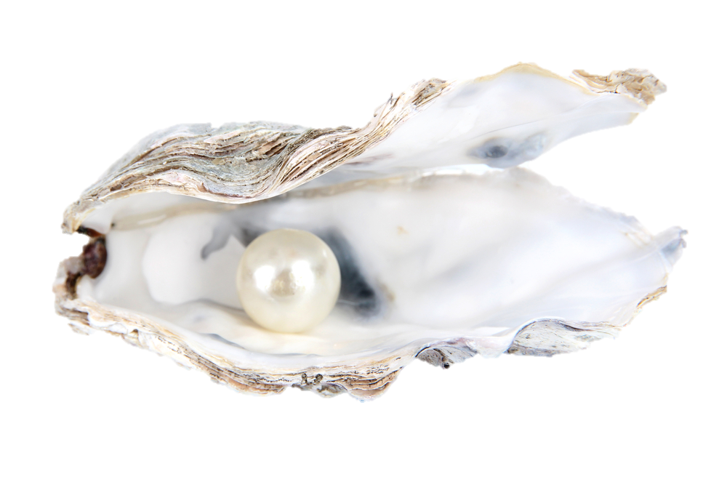
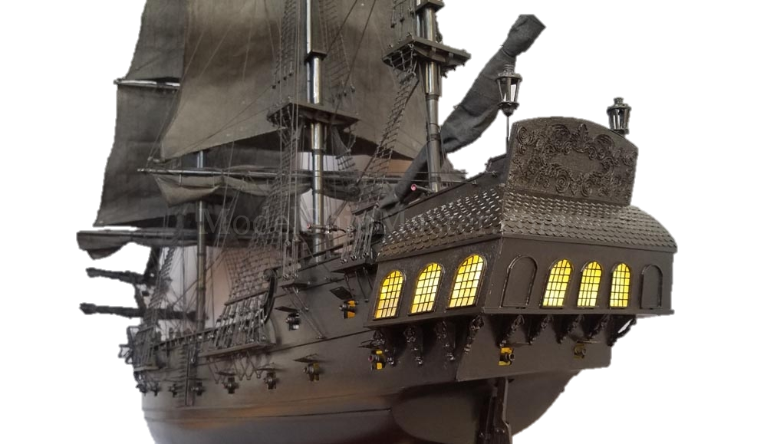


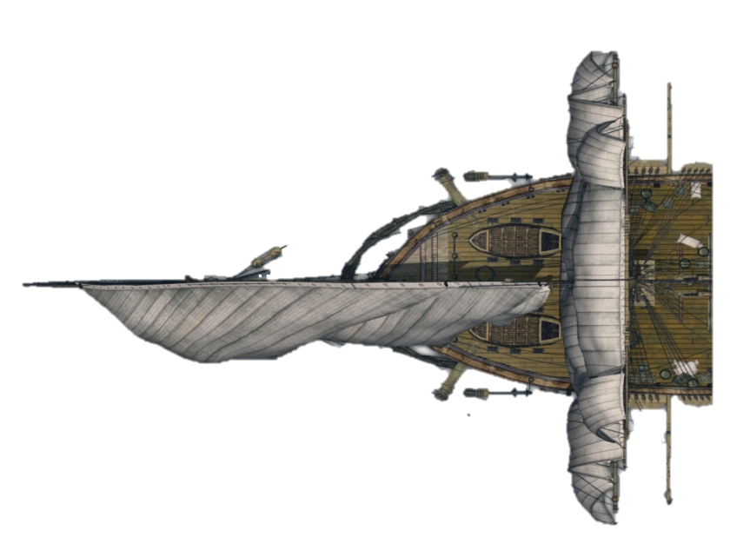


Mavzu yuzasidan topshiriqlar
3-topshiriq. Ikki guruhga bo‘linib, birinchi bo‘lib savollarga javob toping va Karib dengizidagi marvaridni qo‘lga kiriting.
4
4
3
3
2
2
1
1

Slide 11
3-topshiriq shartlari va savollari.
O‘quvchilar ikki guruhga bo‘linadi va savol o‘rtaga tashlanadi.
Birinchi javob topgan guruh 1-dengiz yulduziga, keyin ikkinchisiga o‘tadi.
Birinchi bo‘lib yulduzchalardan o‘tgan guruh marvaridni oladi va g‘olib bo‘ladi
*
XIX asrda Afrikaning qaysi davlatlarida feodal monarxiya qaror topgan edi?
*
Eng muhim qul savdosi bazalari bo‘lgan Angola va Mozambik qaysi davlat mustamlakasi edi?
*
XIX asr oxiriga kelib, Afrika hududining nechchi foizi mustamlakachilar qo‘liga o‘tdi?
*
*
*
*
*
Qaysi yili AQSHda erkinlikka erishgan qora tanli qullarni Afrikaga joylashtirish harakati boshlandi?
Nima sababdan sobiq qullar joylashtirilgan manzilgoh Monroviya deb atalgan?
“Bur” so‘zi nimani anglatar edi?
Madagaskar qaysi hududda joylashgan?
Jazoirliklar yo‘lboshchisi Abdulqodir qachon halok bo‘ldi?

Slide 12
UYGA VAZIFA
XIX asrda Afrika davlatlarining mustamlakachilar tomonidan bosib olinishi oqibatlari to‘g‘risida o‘z fikrlaringizga tayangan holda esse yozing.

Slide 13


O‘tilgan mavzuni mustahkamlash
(1800 – 1870-yillarda Eron va Afg‘oniston)
1-topshiriq. Qaysi biri to‘g‘ri? Mulohaza qiling.
1
2
1
2
1747-yili afgֹ‘on qabila xonlarining jirg‘asi abdali qabilasi sardori Mahmudxonni shoh deb e’lon qildi.
1747-yili afgֹ‘on qabila xonlarining jirg‘asi Abdali qabilasi sardori Ahmadxonni shoh deb e’lon qildi.
1826-yili Do‘st Muhammadxon Afg‘oniston taxtini egalladi va o‘zini amir deb e’lon qildi.
1827-yili Do‘st Muhammadxon Afg‘oniston taxtini egalladi va o‘zini amir deb e’lon qildi.
1
2
1856-yili Eron Qandahor shahrini bosib oldi.
1856-yili Eron Hirot shahrini bosib oldi.

Slide 14

2-topshiriq. Quyidagi Eron shohi Nodirshoh tasvirlangan 2 rasmdagi 5 ta farqni toping.
3
5
4
1
2

Slide 15
E’TIBORINGIZ UCHUN
RAHMAT

